Slide 1


BLOC 1 – Infrastructure données Kayak project
CDSD - Loic Valentini – Juillet 2025

Slide 2

Objectifs pédagogiques du projet
Concevoir une architecture de données complète, de la collecte à la visualisation, en environnement cloud. Automatiser la collecte de données issues d’API (géographiques et météorologiques) et de sites web (scraping hôtelier). Stocker et structurer les données dans un data lake (AWS S3) puis un entrepôt relationnel (PostgreSQL). Nettoyer, enrichir et analyser les données à l’aide de Python (pandas, NumPy) pour en tirer des insights décisionnels. Développer un pipeline reproductible permettant une analyse scalable sur d'autres villes ou types de services (PostgreSQL, RDS)

Slide 3
Améliorer la stratégie d’implantation hôtelière via l’analyse de données
Forte concurrence dans le secteur hôtelier. Besoin de décisions data-driven pour choisir des emplacements rentables. Nécessité d’un système automatisé combinant météo, géographie et offres existantes. Volonté de fiabiliser les décisions en croisant plusieurs sources de données hétérogènes.

Slide 4
Architecture technique : pipeline end-to-end
Sélection initiale de 35 villes proposées par les équipes métiers. Géocodage des villes via geopy (Nominatim) pour obtenir les coordonnées GPS. Collecte des données climatiques (T°, pluie, vent, ensoleillement…) via l’API WeatherAPI. Filtrage des 5 villes aux conditions météo les plus favorables.
Scraping ciblé sur booking.com pour récupérer les données hôtelières (prix, notes…) via requests.
Nettoyage, traitement, agrégation et visualisation sous notebook Jupyter.
Stockage et mise à disposition avec AWS S3, et base PostgreSQL sur AWS RDS

Slide 5
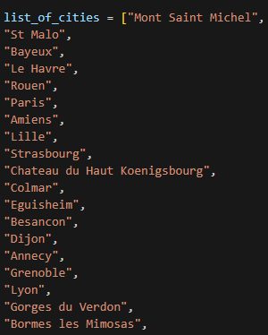
Intervention des équipes business dans le projet
Sélection initiale de 35 villes Critères de sélection
Définition des critères pour obtenir le TOP 5 des villes à retenir (pluie, ensoleillement, températures)
Définition des critères pour obtenir le TOP 20 des hôtels à conserver (notes)

Slide 6
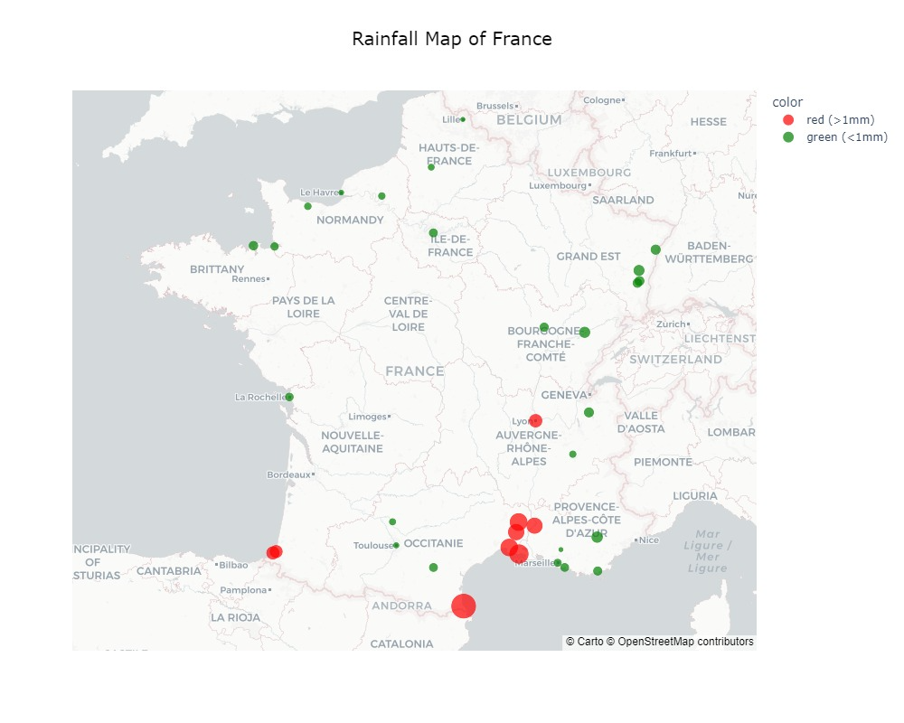
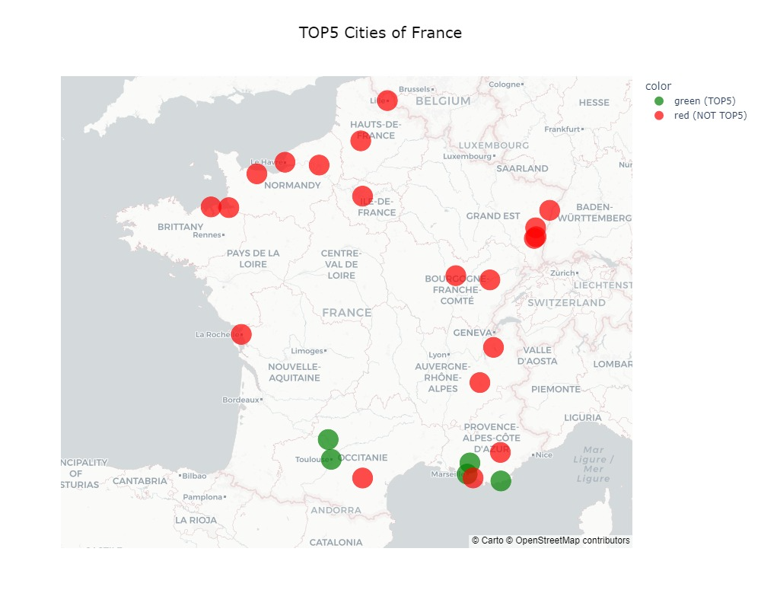
Résultats – sélection des villes

Slide 7
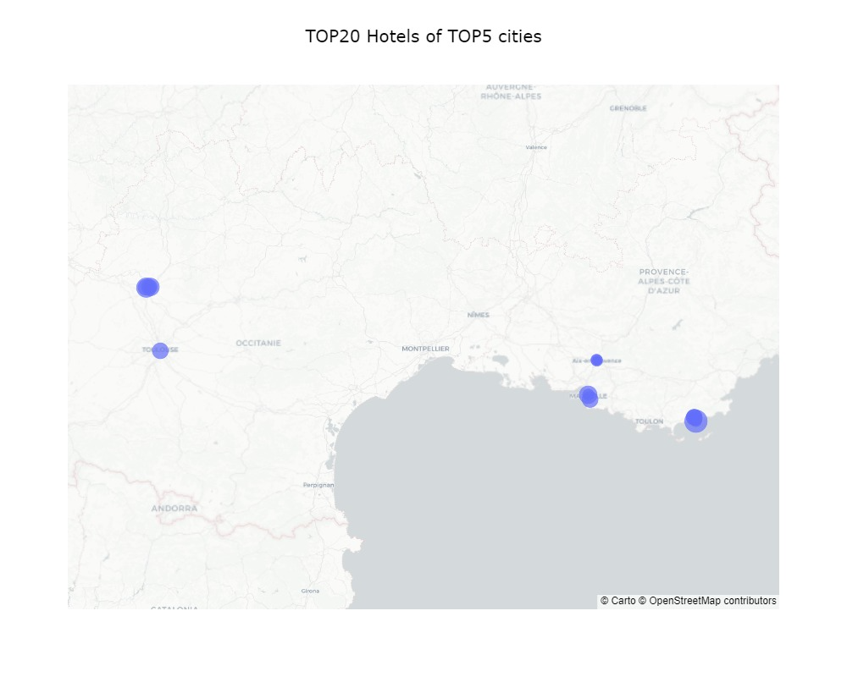
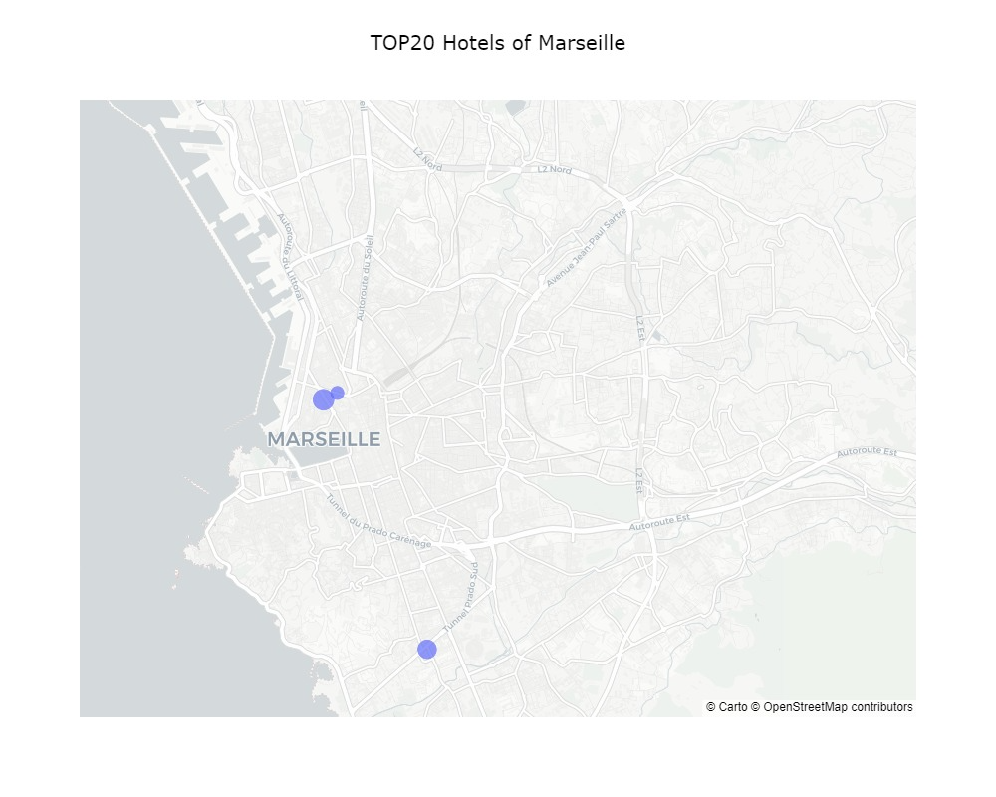
Résultats – visualisation des hôtels

Slide 8
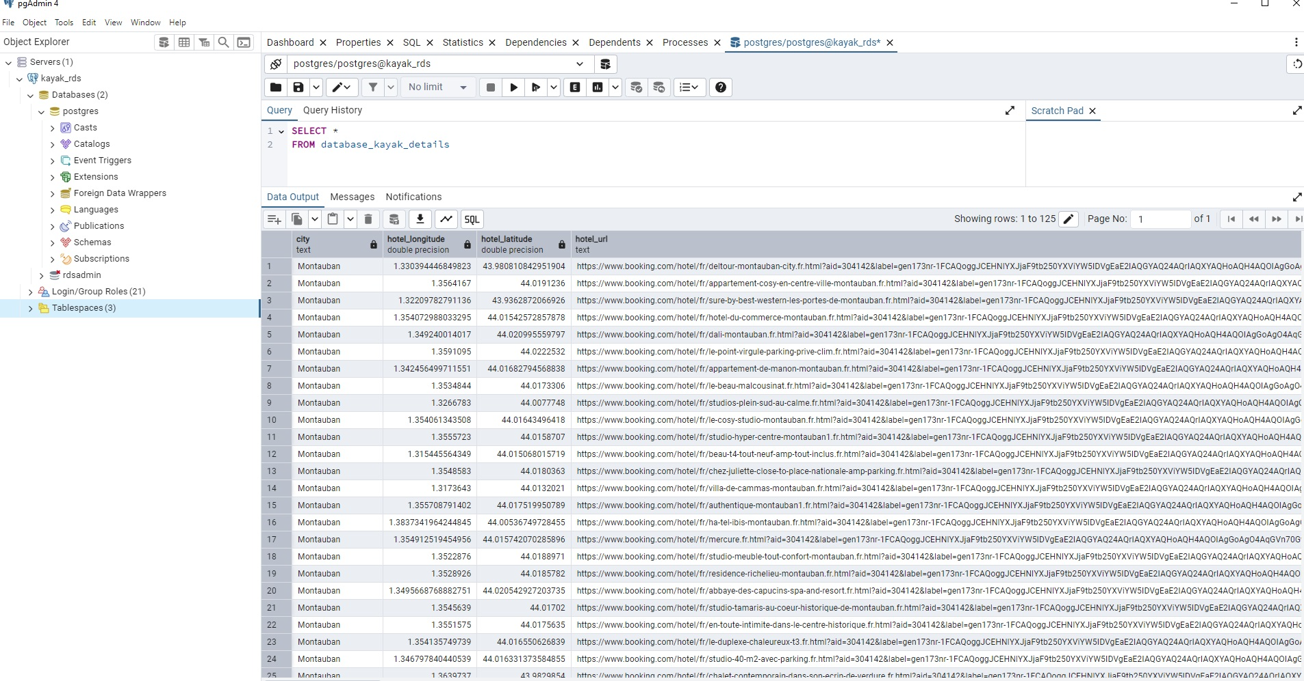
Résultats – disponibilité des données

Slide 9
Une aide concrète à la décision stratégique
Priorisation objective des villes à fort potentiel grâce à des critères combinés Réduction du risque d’implantation en basant les choix sur des données fiables plutôt que sur l’intuition seule Optimisation du plan d’expansion via une analyse comparative automatisée et reproductible Modèle duplicable pour d’autres zones géographiques, d’autres segments, d’autres critères de décision…

Slide 10

Vers une version productionnelle et plus robuste
 | Données météo limitées à quelques jours seulement |  | Intégrer des historiques saisonniers pour une analyse plus régulière et robuste (API payante)
 | Scraping fragile par nature |  | Veiller régulièrement la structure HTML de booking.com pour assurer le fonctionnement
 | Analyse uniquement en notebook |  | Restituer des tableaux de bord interactifs via Streamlit, PowerBI…
 | Nombreux enjeux terrains non évoqués (financiers, stratégiques…) |  | Partager le projet totalement au sein de l’entreprise pour une décision éclairée

Slide 11

Merci !

